Slide 1


BättreRygg☺
Välkommen
Detta verk skyddas enligt lagen om upphovsrätt (URL 1960:729)
Notes:
Namnrunda samt förväntningar på tillfället
BättreRygg är ett vårdprogram som är utvecklat av forskare vid Linköpings universitet och erfarna kliniskt verksamma sjukgymnaster/fysioterapeuter inom Region Östergötland. Vårdprogrammets mål är att ge en jämlik vård baserat på den aktuella forskning och den kliniska erfarenhet som finns vid behandling av ländryggsmärta. Ett annat mål är att ge verktyg att själv hantera sina ryggbesvär öka förmåga till egenvård.

Slide 2
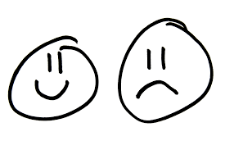
Sammanfattning av skriftlig informationsdelen
Många har ryggsmärta, vanligen ”godartad ryggsmärta”
Smärtupplevelsen är beroende av många faktorer
Ryggsmärta är en kombination av för stora belastningar och för låg kapacitet
Ryggsmärta kan inte ses på röntgen
Din ryggs
kapacitet
Dina belast-ningar
Notes:
Många har ryggbesvär: Under en ettårs period har 4 av 10 vuxna en period av ländryggsmärta. De flesta som har ont i ryggen har ”Godartad ryggsmärta” där man inte exakt kan ange vilken struktur i ryggen som orsakar smärtan och där ryggbesvären oftast läker ut av sig själv.
Smärtupplevelsen är beroende på många faktorer: Ryggsmärtor inträffar och upprätthålls av olika faktorer. Det är både fysiska och mentala faktorer som påverkar utvecklingen av ryggsmärtor
Ryggsmärtan är en kombination av för stora belastningar och för låg kapacitet. Belastningar kan vara: fysiska belastningar för ryggen som tunga, svåra lyft, statiska och långvariga positioner där långvarigt sittande också ingår. Det kan vara mentala belastningar så som: negativa tankar och känslor, stress och oro. Med ryggens kapacitet menas ryggens styrka, stabilitet rörlighet och din allmänkondition. För en frisk rygg behövs en balans mellan ryggens kapacitet och våra belastningar
Ryggsmärta kan inte ses på röntgen.

Slide 3
Kan man se ryggsmärta?
Tabell1. Åldersspecifik förekomst av röntgenfynd hos personer utan symtom
Röntgen fynd | Ålder
Röntgen fynd | 20 | 30 | 40 | 50 | 60 | 70
Disk degeneration | 37% | 52% | 68% | 80% | 88% | 93%
Minskad diskhöjd | 24% | 34% | 45% | 56% | 67% | 76%
Diskbråck | 29% | 31% | 33% | 36% | 38% | 40%
Spondylolistes | 3% | 5% | 8% | 14% | 23% | 35%
Brinjikji et al.2015
Notes:
I tabellen här ser ni förekomsten av olika röntgenfynd hos individer utan symtom från ryggen. Som ni ser ökar röntgen fynden med åldern
Alltså många friska personer utan ryggsmärtor har förändringar på sina MR- och datortomografibilder. Förändringar som syns på röntgen kan vara slumpmässiga, utan samband med smärta. Detta medför att röntgen ofta inte kan förklara varför ryggsmärtan har uppkommit.

Slide 4
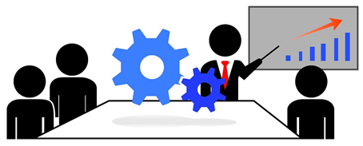
Innehåll BättreRygg☺ gruppundervisning
Vad är smärta?
Olika sätt att hantera smärta
Ideal aktivitetsnivå
Tankar om smärta
Första hjälpen vid återfall
Notes:
Detta undervisningstillfälle fokuserar på att lära sig förstå vad smärta är och hur det finns olika sätt att hantera sin smärta. Vi kommer också prata om hur du kan hitta en ideal aktivitetsnivå i vardagen och hur tankar kan påverka smärtupplevelsen. Slutligen kommer vi också ta upp första hjälpen om ryggbesvären blossar upp igen.

Slide 5




… hjälper oss att skydda oss själva
Notes:
Smärta är avgörande för att kunna skydda oss själva.
Vi har lärt oss att när något gör ont ska vi undvika det. Vi har lärt oss att knivar, eld, vassa föremål är saker som vi måste vara försiktiga med. Det är en biologisk överlevnadsreflex som vi lär oss för att undvika smärta och hotande skada. För de som inte kan känna smärta kan följderna bli allvarliga om de till exempel bryter en arm eller ben och inte känner av skadan

Slide 6
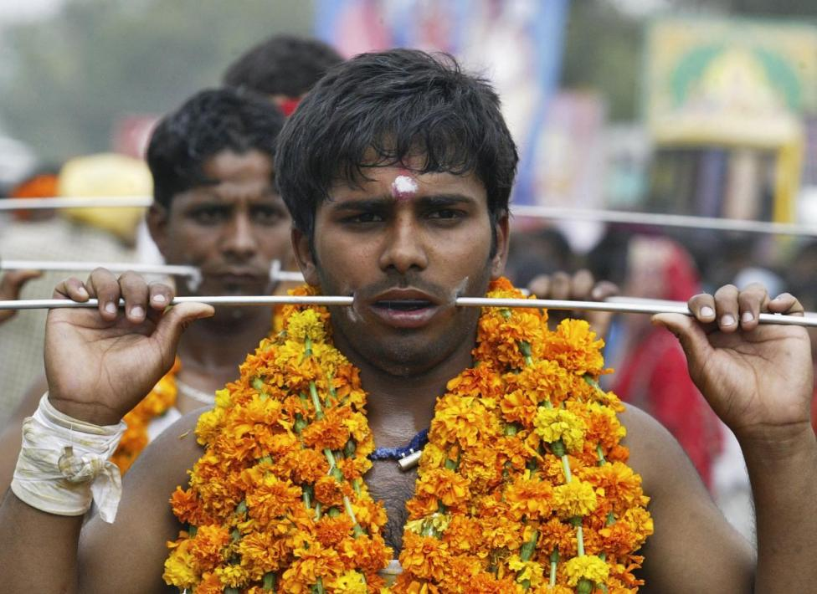
Smärta är en personlig upplevelse, beroende på situationen
den kan inte mätas eller ses
den kan inte ifrågasättas
Notes:
Fråga gruppen Hur tror ni att mannen på bilden upplever smärtan? Be dem diskutera i smågrupper. Fånga upp i storgrupp det som kan komma upp:
Smärta upplevs mindre intensiv om du vet orsaken eller smärtans varaktighet. Smärta upplevs mindre intensiv om du kan skifta fokus bort från smärtan. Kan ni ge andra exempel på situationer i vardagen där smärtan kan tolkas på olika sätt?
Ex skada vid olycka –känner inget, smärta om man blir påkörd kontra smärta då jag kör på någon annan
Smärta är en personligs upplevelse - och smärta upplevs på olika sätt i olika situationer och olika från individ till individ, detta gör att smärta är svår att mäta eller se.
Smärtan är en subjektiv upplevelse och kan inte ifrågasättas. Ingen kan ju säga att en persons egen upplevelse är fel.

Slide 7
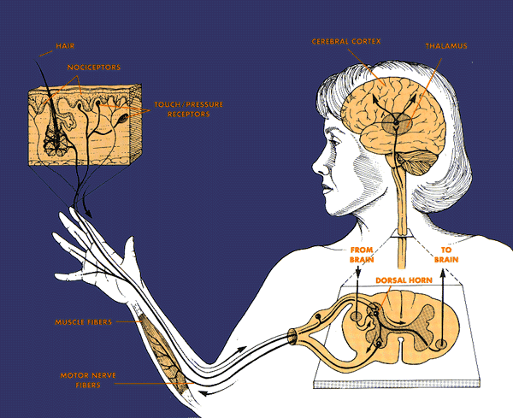



Smärtupplevelsen = varning från kroppen – tolkas i hjärnan
Kroppen
situation + tankar + erfarenheter
Smärtor hämmas eller förstärks
Smärtupplevelsen
Notes:
Smärtupplevelsen
Varningssignalerna kommer från kroppen. Det kan vara signaler från muskler, leder och hud. Hjärnan tar emot dessa signaler och kan välja att öka eller minska dem beroende på situationen, tankar och tidigare erfarenheter detta ger oss en smärtupplevelse

Slide 8
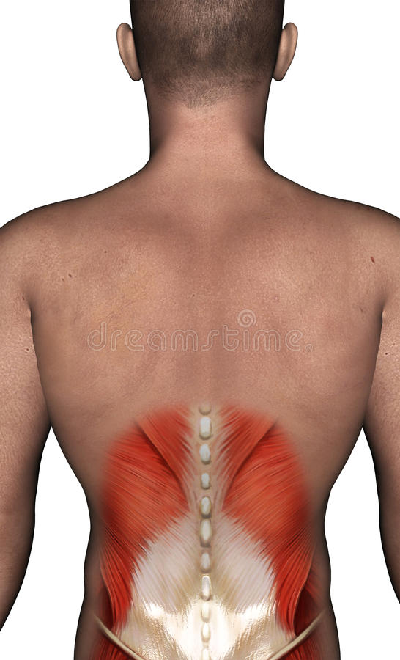
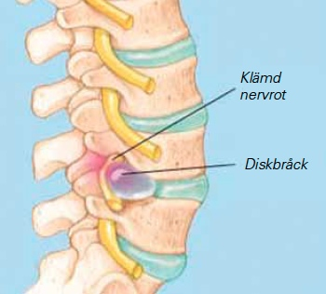

Vad kan göra ont?
Notes:
Vid ryggbesvär kan en vanlig orsak till smärtan vara, en diskbuktning eller ett diskbråck som också irriterar vävnaden runt omkring och skapar en inflammation i vävnaden runt disken. Det kan också vara från muskler och leder och ligament som smärtar. Vid godartad ryggsmärta är det dock vanligt att vi inte kan avgöra exakt vilken struktur som skickar signaler till hjärnan.

Slide 9
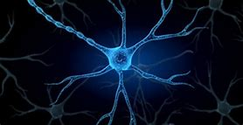
Långvarig smärta kan bero på att nerver blir för känsliga

Slide 10

Nerver som blir mer känsliga, aktiveras lättare

Slide 11

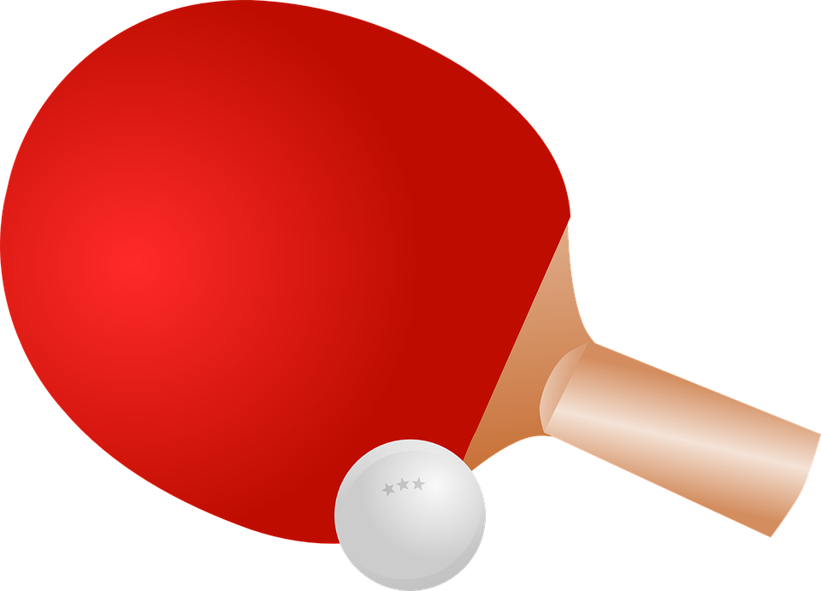
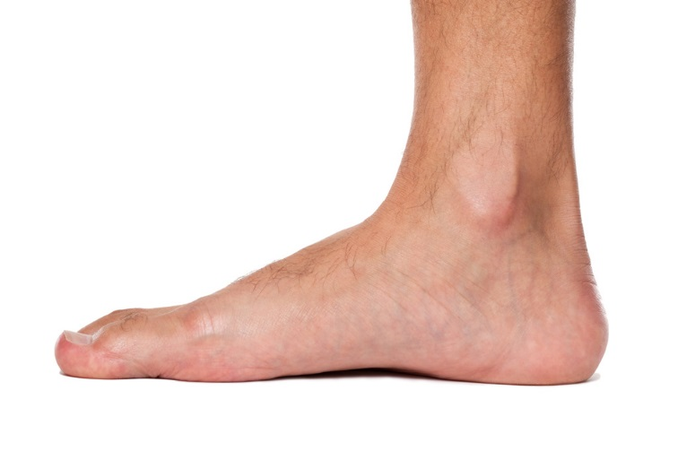
Exempel vid överkänslighet
Notes:
Normalt känner vi smärta om vi tappar ett bowlingklot på foten men när nerverna är för känsliga kan du känna smärta även om det bara är en pingisboll som ramlar på foten. Ett annat exempel är att lätt beröring på ryggen upplevs som smärtsamt

Slide 12
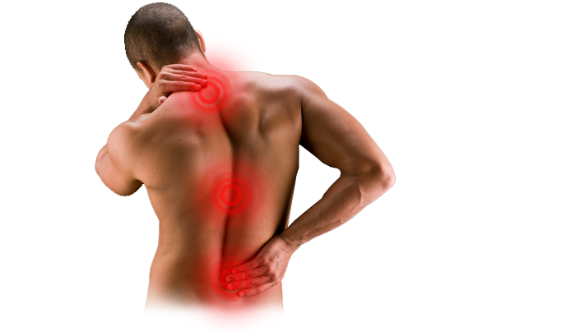
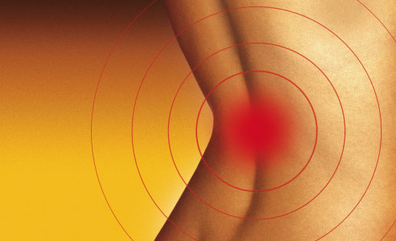
Ytterligare exempel på överkänslighet
Notes:
När en nerv är överkänslig är det meningen att överkänsligheten endast ska finnas i området runt skadan, men överkänsligheten kan spridas till andra delar av kroppen

Slide 13
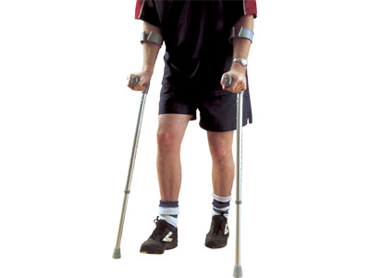
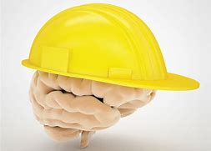
Varför har vi denna överkänslighet?
Notes:
Det är kroppens sätt att skydda sig medan skadan läker. Det påminner dig att vara extra försiktig medan skadan läker

Slide 14
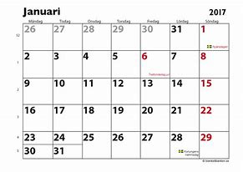

Den skyddande överkänsligheten ska endast vara några veckor men…
Notes:
Ibland kan något i smärtsystemet gå fel och överkänsligheten kan vara betydligt längre

Slide 15

Vid överkänslighet
Digelo Digelej
Långvariga ryggsmärtor verkar vara som en dålig låt som har fastnat i hjärnan.
Hjärnan har lärt sig det utan att du vill och "spelar” den igen, igen och igen. ….ju mer irriterande låt ju lättare fastnar den
Du startar träningen och får ökad smärta efteråt. Det kan vara träningsvärk eller att ryggen aktiverar ”den kända låten”.
Hur vill du förhålla dig till det?
Notes:
Vid denna överkänslighet kan smärtorna vara som en dålig låt som fastnat i hjärnan.
Hjärnan har lärt sig låten utantill och utan att du vill spelas den igen och igen. Desto mer irriterande ju lättare fastnar den. Låten kan bli självspelande utan att det finns någon direkt orsak och kan fortsätta spela trots att den akuta smärtan har gått över. Detta sker främst efter en längre tids smärta.
I samband med en träningsstart upplever de flesta en ökad smärta. Det kan vara träningsvärk eller så är det den vanliga smärtan som aktiverar den välkända låten. Om du får mer ont vad tror du det är och hur förhåller du dig till det, hur ska man tänka?
Kan slänga ut frågan till kort diskussion om tid finns (Finns möjliga svar här tex. hitta rätt träningsnivå vid start, kan behöva backa i intensitet kan också testa att bara träna på och se om smärtan kvarstår. Ofta kan den försvinna efter ett par gånger oavsett vad smärtan beror på) Här kan ni koppla tillbaka till föregående bild med rätt stegring av träning kan vi sakta höja vår toleransnivå för smärta

Slide 16

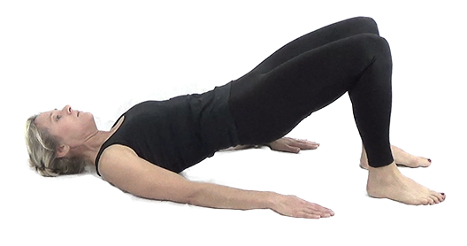
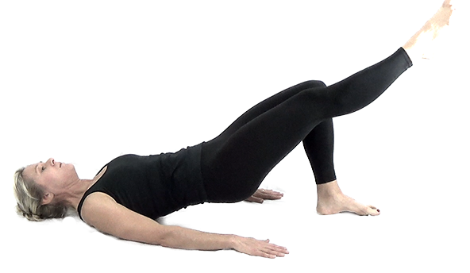
Toleransträning av nervsystemet
Notes:
Vi människor har en unik förmåga att anpassa oss till olika förändringar. Detta har varit en viktig framgång genom evolutionen.
Ett exempel är anpassning till kyla och värme, - vi kan ofta långsamt vrida ner värmen i duschen och vänja oss vid allt kallare vatten.
Samma sak är det med smärta. Vi kan skruva ner volymvredet på smärtan. Karatetjejen på bilden som har tränat på att klyva tegelstenarna. Hon får fortfarande signaler från hud och vävnad då hon slår i tegelstenarna som skickas till hjärnan, där bearbetas signalerna och jämförs med tidigare erfarenheter och tankar, detta resulterar i att hon inte upplever någon smärta. Genom fysisk träning kan vi också höja toleransen.

Slide 17


Kroppens egna smärtlindringssystem
Notes:
I din hjärna finns ett ”apotek” med substanser och system som kan lindra din smärta och värk och kan fungera som en smärtbroms. Detta system i hjärnan kan frigöra smärtlindrande kroppsegna ämnen i blodbanan som fungerar smärtlindrande på samma sätt som morfin.
I ryggmärgen har du en omkopplingsstation för signaler från hud, muskler och leder. Signalerna förs sedan vidare upp till hjärnan för tolkning. Denna omkopplingsstation kan liknas vid en grind som kan släppa in mer eller mindre signaler upp till hjärnan.
Fysisk träning med intensiteten ”varm och svettig” och i viss mån mindfullness, avslappning och att göra roliga saker aktiverar apoteket och smärtbromsen med en ökad frisättningen av smärtlindrande ämnen och ”stänger” grinden i ryggmärgen så att färre impulser förs vidare upp till hjärnan. En aktivering av limbiska systemet i hjärna sker också , denna aktivering gör att vi känner oss glada och uppåt.
Oro, ångest och nedstämdhet öppnar däremot grinden och minskar frisättningen av smärtlindrande ämnen.

Slide 18
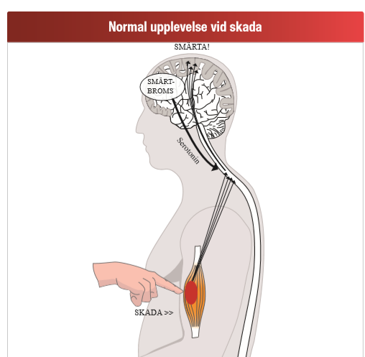
Notes:
Nu ska vi titta vidare för att se vad som kan hända med våra smärtsystem vid längre tids smärta. Vi börjar vid en normal upplevelse vid skada En skada i någon vävnad i kroppen (exempelvis en muskel) ger upphov till en förstärkning av de signaler som förmedlas via grinden och vidare genom ryggmärgens nervbanor till hjärnan. Först då upplevs skadan som smärta. Hjärnan aktiverar sitt ”apotek” och skickar då smärtdämpande signaler till nervcellerna i ryggmärgen (”smärtbromsen”). De smärtdämpande nedåtgående signalerna förmedlas av signalämnet serotonin. Serotonin gör att nervcellerna i ryggmärgen blir mindre känsliga för de inkommande signalerna från skadan och smärtan lindras. De smärtdämpande uppåtgående signalerna förmedlas av noradrenalin.

Slide 19
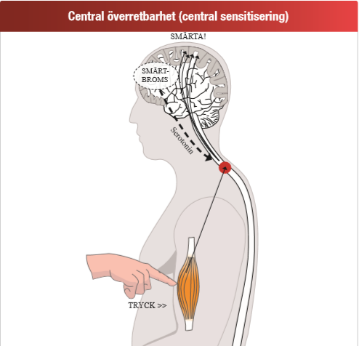
Notes:
Efter en längre tids smärta kan detta ske: Central överretbarhet (central sensitisering) och sämre funktion på ”smärtbromsen” De ingående smärtsignalerna kan leda till att ryggmärgens nervceller blir överbelastade och känsliga (sensitiserade). Även sedan skadan i vävnaden är läkt, fortsätter nervcellerna att vara överkänsliga. Beröring och lätt tryck mot kroppen eller muskelarbete kan leda till att de överkänsliga nervcellerna felaktigt förstärker signalerna upp till hjärnan- man kan tänka att grinden släpper igenom fler signaler upp till hjärnan
Detta medför att trots att skadan är läkt så upplevs beröring, lätt tryck eller muskelarbete som smärtsamt. Om dessutom ”smärtbromsen” inte fungerar genom brist på serotonin, finns ingen effektiv mekanism som kan minska känsligheten i ryggmärgens nervceller. Smärtsignalerna som förs upp till hjärnan bromsas inte längre.

Slide 20
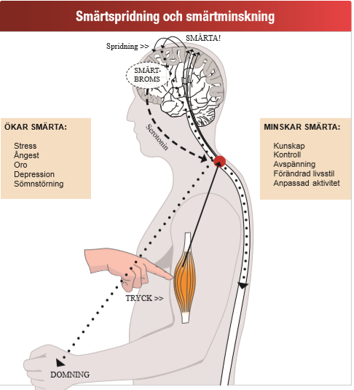
Notes:
Den icke fungerande centrala smärtregleringen, i form av överkänsliga nervceller i ryggmärgen kan resultera i att signaler sprids till andra delar av ryggmärgen och hjärnan. Detta kan ge upphov till smärtspridning (smärta som breder ut sig i större område, smärta som ”flyttar runt” till andra delar av kroppen, utstrålande smärta), samt domningar och svaghetskänsla. Stress, ångest, oro, depression och störd sömn påverkar ”smärtbromsen” negativt.
Även inaktivitet och känslor av allt mindre kontroll över tillvaron, underhåller smärtan. Kunskapen om smärttillståndet, minska belastningen i livssituationen, avspänning, förändra livsstilen och anpassad aktivitet har visat sig verksamt för att minska smärta

Slide 21
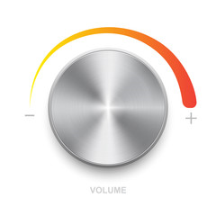
Smärtupplevelsen
Smärtan kan förvärras
Om du känner dig osäker
Om den är oförutsägbar
- Om du saknar kontroll
- Om du är nedstämd
Om du generellt känner dig pressad
Om den förknippas med dåliga erfarenheter
Notes:
Man kan likna smärtupplevelsen vid ett volymvred. Vi vet att det finns vissa faktorer som kan minska smärtupplevelsen:
Om vi vet orsaken till smärtan och att orsaken inte är skrämmande.
Om smärtan är förutsägbar, vi ​​vet när det kommer, vi är inte förvånade eller överraskade.
Om vi ​​har ett förhållningssätt till smärtan där vi känner att vi kan hanterar den, känner att vi har kontroll. Om vi ​​är positiva och engagerade i något som gör oss glada, har ett mål så ges smärtan mindre plats.

Slide 22
Smärtupplevelsen
Smärtan kan dämpas
Om man vet dess orsak
Om den är förutsägbar
Om du vet hur du kan förhålla dig
till smärtan
Om den är hanterbar
Om du är positivt inställd
Om du är målfokuserad
Notes:
Man kan likna smärtupplevelsen vid ett volymvred. Vi vet att det finns vissa faktorer som kan minska smärtupplevelsen:
Om vi vet orsaken till smärtan och att orsaken inte är skrämmande.
Om smärtan är förutsägbar, vi ​​vet när det kommer, vi är inte förvånade eller överraskade.
Om vi ​​har ett förhållningssätt till smärtan där vi känner att vi kan hanterar den, känner att vi har kontroll. Om vi ​​är positiva och engagerade i något som gör oss glada, har ett mål så ges smärtan mindre plats.

Slide 23
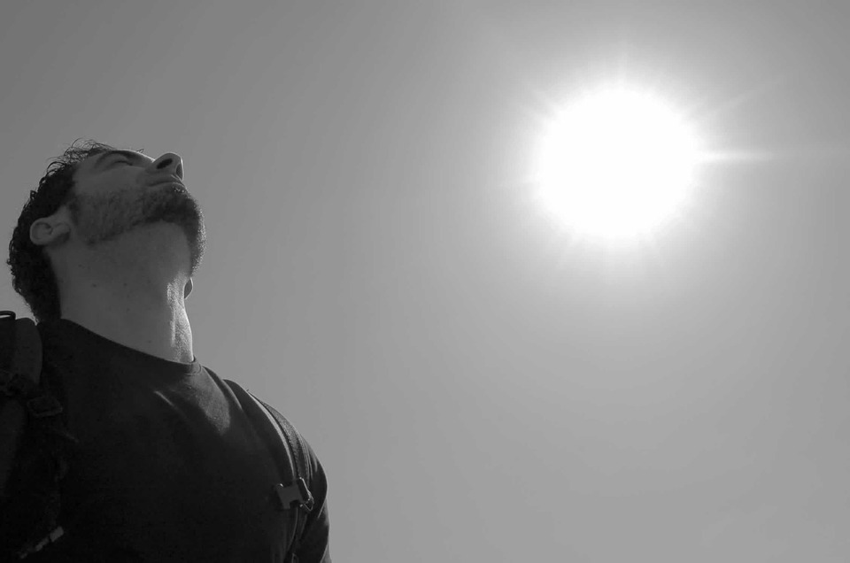
Pausövning
Försök att andas avslappnat och lugnt, håll fokus på andningen i 2 minuter
Hälsa på dina smärtor på ett neutral vis när de tränger sig på, som en gammal bekant men håll fokus på andningen
Notes:
Nu ska vi göra en liten pausövning. Du ska få andas lugnt en liten stund. Fokusera dina tankar på din andning. Känn var din andning är, känn luftflödet, hur mage och bröst rör sig. Om smärtan kommer upp i dina tankar så hälsa på den, som en gammal bekant utan att störas av den. 2 minuters tystnad.
Efter tystnaden fråga gruppen hur det kändes? Tipsa gärna om Youtube andningsankaret om de vill ha en röst och träna hemma.

Slide 24
Pausövning - omriktning
Vad sker med din smärtupplevelse när du har fokus på din andning?
Vad tror du sker, när du andningsövar och riktar om dina tankar när dina smärtor kräver uppmärksamhet?
Notes:
Fråga deltagarna ...detta kan komma upp: När jag fokuserar på andningen minskar smärtan, en del tycker att smärtan ökar och vill inte känna att det gör ont.
Ett syfte med denna övning är att få onödig spänning i kroppen att släppa. Att fokusera på din andning gör att du snabbt kan gå ner i varv och också snabbt kan sänka spänningsgrad i kroppen.
Ett annat syfte med övningen är att genom att rikta om tankarna så kan smärtupplevelsen minskas och genom att hälsa på smärtan som en vän kan smärtan upplevas som ohotande och mer hanterbar. För en del är det ett sätt att distrahera sig själv när smärtan tränger sig på. Är det något som du också upplever? Har du aldrig använt dig av denna övning så behöver de flesta öva för att bli bra på detta.

Slide 25
Smärthantering
Uppgivelsemodellen
Tarzanmodellen
Smärta
Smärta
Maktlöshet
ledsen
Jag duger inte till något
Maktlöshet
ledsen
Jag vill kunna
Underaktivering- isolering
Tristess
Smärta
Överaktivitet
Olika strategier. ”Uppgivelse” eller ”Tarzanmodellen”? Finns det fler strategier? På vilket sätt reagerar du?
Vilka konsekvenser har det? Fördelarna/nackdelarna?
Notes:
Det finns olika sätt att hantera smärta och olika modeller här är två modeller som vi skulle kunna kalla Uppgivelse- och Tarzanmodellen . Förklara modellerna. Finns det fler smärthanterings strategier ? På vilket sätt reagerar du?- Vilka konsekvenser har det? För- och nackdelarna?

Slide 26
Aktivitetsnivå – för mycket aktivitet
Tarzan modellen
Aktivitetsnivå
Överaktivitet
Överaktivitet
Överaktivitet
Kapacitet
Vila
Vila
Tid
Notes:
Här är ett exempel på konsekvenser om man upprepade gånger överskrider sin kapacitet och utnyttjar mer resurser än vad som finns tillgängligt. Detta resulterar i att man måste vila längre och längre för att kroppen ska hinna att återhämta sig och på sikt sänks kapaciteten.

Slide 27
Aktivitesnivå– för lite aktivitet
Uppgivelsemodellen
Aktivitetsnivå
kapacitet
Underaktivitet
Underraktivitet
Underaktivitet
Vila
Vila
Tid
Notes:
Här är ett exempel på konsekvenser om man inte utnyttjar den kapacitet man har. En del ryggpatienter upplever att de får ökad smärta när de gör något.
Vi har lärt oss att undvika smärta som en biologisk överlevnadsmekanism. Därför är det förståeligt att många vill vila och minska sin aktivitet för att undvika smärtan. Problemet är att kroppen kommer få inaktivitetsproblem och allmänkonditionen sänks. Det innebär att över tid kommer det gå åt mer av vår energi för att göra mindre. Vi behöver vila mer och mer och vår kapacitet sänks succesivt och det kan göra att vardagen blir svår att orka med.

Slide 28
Aktivitetsnivå - idealt
Aktivitetsnivå
Kapacitet
Aktivitet
Aktivitet
Aktivitet
Vila
Vila
Vila
Tid
Notes:
Om man kan hålla sin aktivitetsnivå inom de kapacitetsramar vi har till förfogande, kan man långsamt bygga upp en ökad styrka, uthållighet, få mer energi och öka sin kapacitet.
Det är den ideala situationen, men det är inte alltid som vi helt kan kontrollera den.

Slide 29
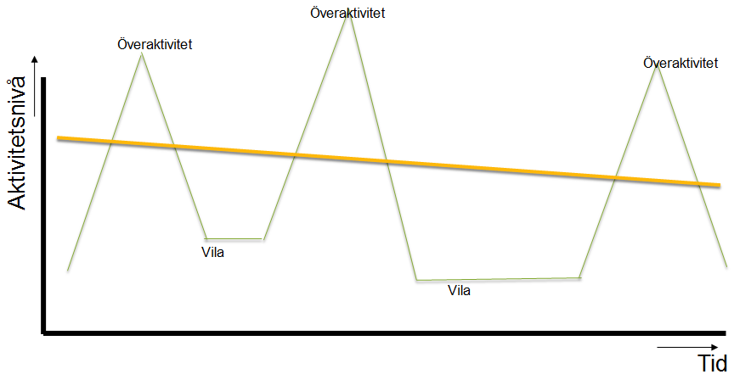
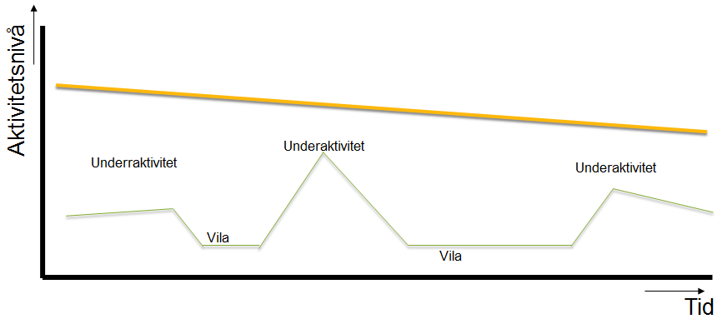
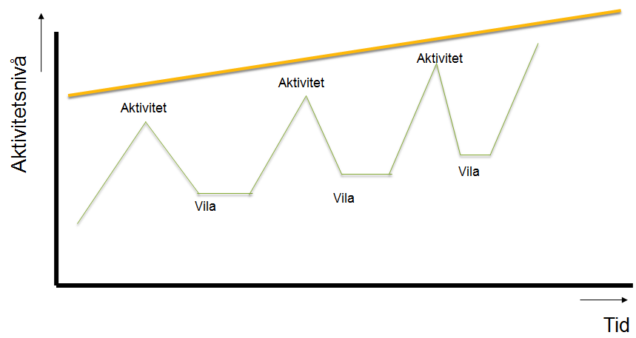
Aktivitetsnivå
Hur hanterar du din aktivitestnivå i förhållande till din kapacitet; som vänstra eller högra modellen?
Kan du hjälpa dig själv med att vara mer i den nedersta modellen? Vad krävs?
Notes:
När du ser dessa modeller, i vilken modell är du oftast? Kommer det vara möjligt att få mer balans och vara mer i den nedersta modellen? Vad krävs för att du ska kunna det?
Diskussion i grupper ?

Slide 30

Ryggsmärta
√Ökad kunskap om ryggsmärta
√ Positiva tankar,
√ Omrikta tankar,
√ Anpassa aktivitesnivå
√ Optimal ryggbelastning
Öka ryggens tolerans och kapacitet
Lugna smärtsystemet
Förbättra allmänkondition
Minska dina
belastningar
Öka ryggens
kapacitet
Nu kan du göra mer för att få kontroll över belastningar!
Notes:
…Om vi tittar på högra vågskålen så har du nu fått verktyg som kan hjälpa dig att minska dina belastningar. Du har fått kunskap om ryggsmärta. Du vet att dina tankar påverkar smärtupplevelsen. Du har en tankeövning – skifta fokus med hjälp av andningen som kan avleda dina tankar från smärtan. Vi har pratat om hur både för mycket och för lite aktivitet kan påverka din kapacitet på lång sikt.
Optimal ryggbelastning kan också hjälpa till att minska dina belastningar som till exempel rätt lyft- och arbetsteknik och genom att variera dina kroppsställningar över dagen. Alla dessa verktyg hjälper dig att minska dina fysiska och mentala belastningar.

Slide 31
Ryggsmärta
√Ökad kunskap om ryggsmärta
√ Positiva tankar,
√ Omrikta tankar,
√ Anpassa aktivitesnivå
√ Optimal ryggbelastning
Öka ryggens tolerans och kapacitet
Lugna smärtsystemet
Förbättra allmänkondition
Minska dina
belastningar
Öka ryggens
kapacitet
Nu kan du påbörja träning för att förbättra ryggens kapacitet!
Nu kan du göra mer för att få kontroll över belastningar!
Notes:
Ryggsmärta Den här bilden har vi visat tidigare nu ska vi fokusera på hur du kan öka din ryggs tolerans, lugna smärtsystemet och förbättra allmänkonditionen

Slide 32
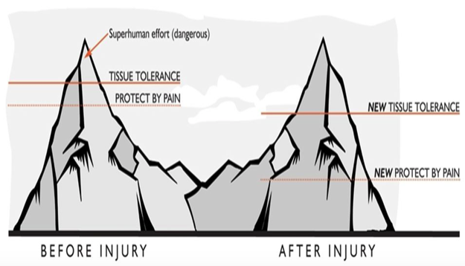
Twin Peaks
Vävnadsskadans relation till smärta
Övermänsklig prestation (farlig)
Vävnadstolerans
Skyddande smärta
Ny vävnadstolerans
Ny skyddande smärta
Innan skada
Efter skada
Notes:
Vi har en gräns för vad våra vävnader tål rent hållfasthetsmässigt (visar vävnadtolerans linje innan skada). Din rygg är mycket tålig och det krävs mycket hög belastning vid ett enstaka tillfälle eller upprepade mindre belastning över tid. För att inte nå gränsen för vävnadstolerans har vi ett inbyggt varningssystem som producerar smärta innan vi når gränsen för vävnadstolerans (visar skyddande smärta). Avståndet mellan de två strecken skyddande smärta och vävnadstolerans kan ses som en ”skyddsbuffert”. När vi närmar oss gränsen för vad våra vävnader tål tiggas smärta i syfte att skydda oss och få oss att förändra ett beteende , exempelvis att byta position, sluta med en smärtsam aktivitet.
När vi en gång belastat oss över gränsen för vår skyddande smärta eller vår vävnadstolerans kommer dessa gränser påverkas. Om vi belastar oss mer än vad våra vävnader tål kan vår vävnadstolerans sjunka och vi tål mindre belastning/aktiviteter.
Om vi belastar oss över gränsen för vår skyddande smärta men inte över vår vävnadstolerans kommer nivån för skyddande smärtan att sänkas och vi får en ökad skyddsbuffert som innebär att nästa gång vi gör samma aktivitet så aktiveras larmsystemet med skyddande smärta tidigare. Om vi inte lyssnar till vårt varningssystem blir det känsligare och känsligare med smärta vid endast liten belastning. Syftet med denna ökade ”skyddsbuffert” är att vid en skada låta vävnaden läka utan för hög belastning. Den ökade skyddsbufferten förvinner oftast när skadan är läkt.
Smärta som kvarstår efter förväntad läkningstid kan förklaras med att smärtbufferten inte går tillbaka till det normala och /eller en sänkt vävnadstolerans. En orsak till detta kan vara en ”inlärning” av vårt smärtsystem som blir känsligare. Att vår vävnadstolerans fortsätter att vara sänkt trots att vävnaderna ”borde” vara läkta kan förklaras med att vi efter en skada undvikit belastning under en längre tid och vävnaderna har anpassat sig till denna lägre belastning.
Storleken på din skyddsbuffert påverkas även av andra ”hot” utöver belastning så som psykosociala faktorer vilket kan vara tex medvetna/omedvetna uppfattningar om sig själv som skadad/skör/trasig och även social utsatthet viket ökar hotnivån och därmed också skyddsbufferten.
Syftet med modellen är att det är OK att träna med viss smärta. När du haft ont länge eller fått en ökad skyddsbuffert innebär det att när du tränar och får ont är det fortfarande långt kvar innan du utsätter dina vävnader för fara.

Slide 33
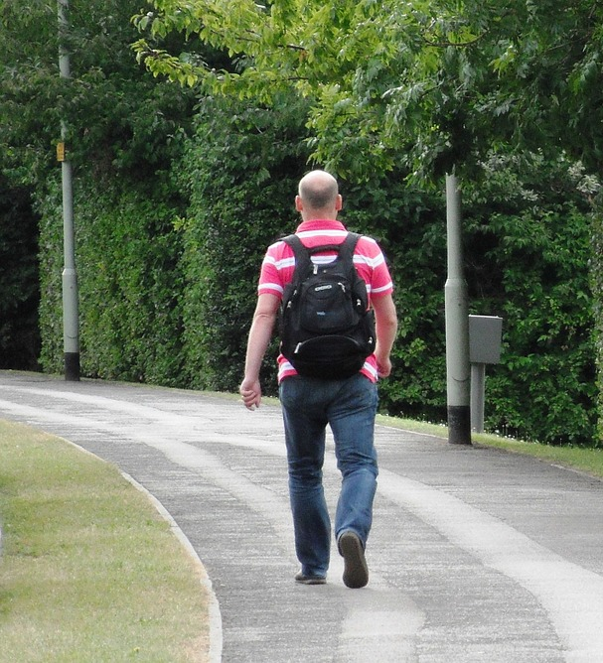
Öka din kapacitet – förbättra allmänkonditionen
Hjälp dig själv att vara fysiskt aktiv för din hjärna och kropps skull.
  Förbättrar minne, koncentration
  Bättre stresshantering
  Lugnar smärtsystemet
  Förbättrar humöret
  Kan avleda tankarna
  Bidrar till bättre hälsa, fysiskt och mentalt
  Fysiskt aktiv vid akut ländryggsmärta?
Notes:
Ett sätt att öka sin kapacitet är att förbättra allmänkonditionen. Vid ryggsmärta är ofta svårt att vara tillräckligt fysiskt aktiv för att hjärna och kroppen ska må bra och det är vanligt att allmänkonditionen försämras.
Mer och mer forskning visar att regelbunden fysisk aktivitet där vi ökar pulsen förbättrar minnet och koncentrationen och hjälper oss att hantera stress. Vår kropp är gjord för att vara fysiskt aktiv. (efterfrågas boktips så är Hjärnstark av Anders Hansen ett bra tips)
Promenader eller en cykeltur kan räcka för att förbättra humöret och avleda tankarna. Genom att vara fysisk aktiv förbättrar du din egen hälsa både fysiskt och mentalt.
I ett akut stadie av ryggbesvär som brukar vara ett par dagar kan man behöva vila lite mer än vanligt men sängliggande leder ofta till mer långvariga ryggbesvär. Efter det akuta stadiet är det bra att komma tillbaka till minst 30 minuter fysisk aktivitet där du får upp pulsen om dagen (FYSS). Det är viktigt att hitta en aktivitet som fungerar i din vardag och öka intensiteten och längden långsamt efterhand. I början kan det handla om korta promenader som successivt förlängs. Det kan också vara stavgång eller andra aktiviteter som känns bra.

Slide 34
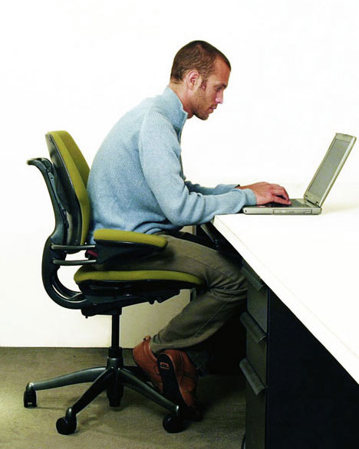
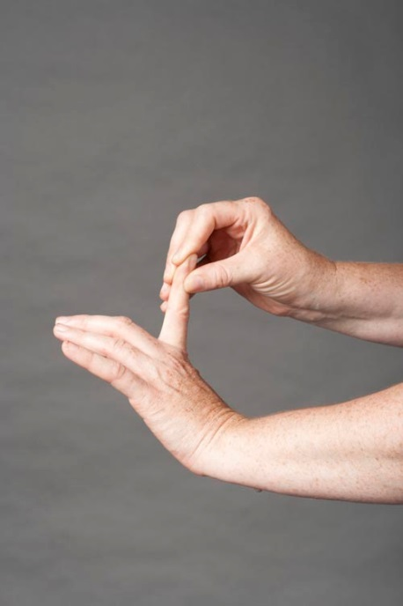

Den bästa positionen är din nästa
Hur kan jag variera min position över dagen ?
Notes:
För att kroppen ska må bra behöver vi ändra vår kroppsposition då och då. Befinner vi oss i en och samma position för länge signalerar kroppen med smärta. Pröva att böja fingret bakåt…. först känns det inte så mkt kanske mest att det stramar i vävnaden om du håller kvar fingret i ytterläget känns det mer och mer och efter en stund signalerar leden och dess strukturer som ett alarmsystem med smärta precis på samma sätt som du befinner dig i en position för länge.
Långvarigt sittande har ökat och det har på senare tid också visats sig att vårt ökande stillasittande påverkar vår hälsa negativt. Främst ser man i vissa studier ett samband mellan långvarigt stillasittande och ökad risk för insjuknande i hjärt- kärlsjukdomar och cancer. Det finns också viss risk för ökning av diabetes typ 2. Fråga gruppen Vad kan vi göra åt detta? (fler pauser, stå mer, svankstöd osv)

Slide 35

Öka din ryggs kapacitet!
Vi hjälper dig att komma igång!
Notes:
För vissa kan det vara svårt att komma igång. Det kan vara svårt att veta vad och hur man ska träna. Du kan därför få individanpassad träning och stöttning.

Slide 36
Nu till din träning BättreRygg☺
Handledd träning hemma och på vissa enheter även i grupp
Håll fast vid din träning, även om du missar en gång
Lite träning bättre än ingenting
Kom ihåg träning kan ge träningsvärk, det är inte en försämring
Din rygg går inte sönder, men kan ”sjunga den välkända låten”, också vid träning
Prata med din behandlare om en fortsättning efter BättreRygg☺
Din ryggs
kapacitet
Dina belast-ningar
Notes:
Har din fysioterapeut/sjukgymnast bedömt att du har behov av träning, så kommer du erbjudas handledd träning som kan ske i hemma och på vissa enheter också i grupp. Berätta hur det är på din enhet.
Tänk på dessa tips när det gäller din träning:….
Kontinuitet är viktigt för att nå resultat, missar du en gång försök komma nästa gång. Det är bättre att göra lite och ofta än att göra mycket på en gång. Du kan få träningsvärk, det är inte en försämring och det går över. Din vanliga ryggvärk kan också bli sämre när du sätter igång med träningen men det går också över.
Prata med din behandlare så att du har en fortsättning och plan även efter BättreRygg☺
.

Slide 37
Utveckling av ryggsmärta?
Kom ihåg:
De flesta har ett ganska stabilt mönster av sin ländryggsmärta under många år - som ibland avbryts av en särskilt bra eller dålig period
Notes:
Vi återvänder till godartad ryggvärk. Vi har tidigare nämnt att det mest normala är att ryggsmärtan kommer och går. Ibland har man dåliga perioder, ibland kan smärtan vara helt borta. De flesta perioder avtar av sig själva.
Jämför med förkylning som också kommer och går , känslighet som varierar..

Slide 38
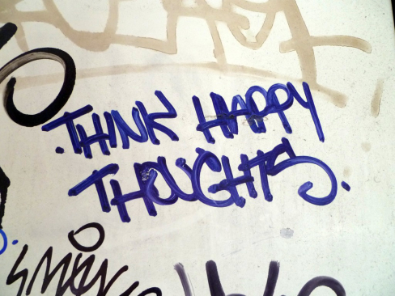




Första hjälpen när ryggsmärtan blossar upp
Hur lång tid förväntar du dig att det är värre?
Vad kan du göra när smärtan förvärras?
Har du någon favoritövning?
Vad kan du göra för att underlätta för dig själv?
Be om hjälp?
Notes:
I och med att vi kan förvänta oss att få tillbaka ryggsmärta igen är det bra att ha strategier för att hantera den när den blossar upp- En första hjälpen låda.
Hur lång tid kan du förvänta dig att det är värre?
Att veta att smärtan brukar klinga av och inte varar för evigt minska oro.
Vad kan du göra när smärtan förvärras? Vad har fungerat bra tidigare?
Finns det någon favoritövning som brukar hjälpa dig eller något annat som brukar underlätta? Kan du be om hjälp på arbetet eller hemma?
Vad ska finnas med i din första hjälpen låda? Här skulle man kunna be deltagarna fundera på mer tips de vill ge varandra . Smågrupper 4-6 deltagare/grupp, Samla ihop i storgrupp och skriv upp det som ska ingå i första hjälpen lådan på en tavla/blädderblock. Poängtera att allt är inte bra för alla..

Slide 39
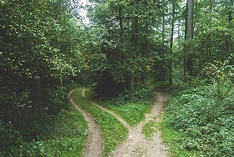
Tips…
Anpassa aktivitet och belastning efter din ryggkapacitet, inte för mycket inte för lite
Fördela resurserna över hela dagen
Var aktiv, gör korta pauser
Tänk goda tankar
Hjälp dig själv
Och be om hjälp av andra
Tips…
Notes:
Detta kan ha kommit upp i diskussionen vid förra bilden
Fundera på hur du kan använda dessa saker så det passar dig och din situation. Behöver du anpassa din aktivitet och i så fall hur? Gör du för lite-för mycket? På vilket sätt kan du vara aktiv? Har du nytta av att ta pauser under dagen? Vilka goda tankar kan du ta med dig i din vardag? På vilket sätt kan du hjälpa dig själv och behöver du be andra om hjälp?

Slide 40


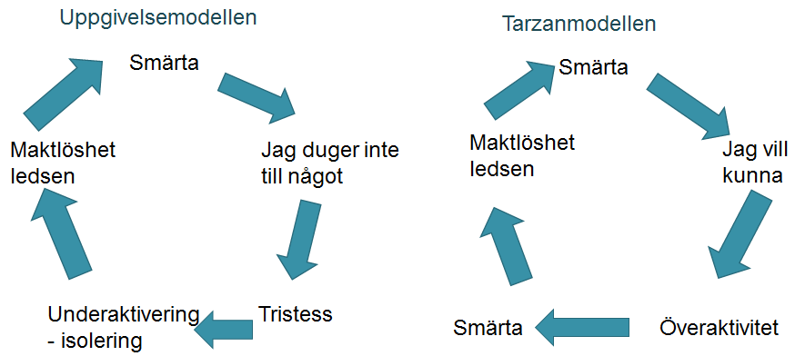
Sammanfattning
Smärtor förvärras och dämpas av många faktorer tex tankar, situation, erfarenheter
Det finns olika sätt att hantera smärta
Notes:
Läs text på bild

Slide 41
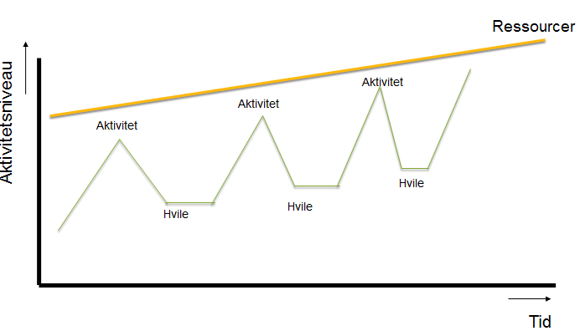



Sammanfattning
Du kan utnyttja dina kapacitet optimalt
Du kan rikta om dina tankar
Om du blir värre har du en plan!
Med träning ökar du din ryggs kapacitet!
Notes:
Läs bild

Slide 42
Hur ser balansen ut i din vardag?
Din ryggs
kapacitet
Dina belast-ningar
Notes:
Hur ser balansen ut för dig i vardagen och vad fyller du på med på varje sida? Släng ut frågan för självreflexion och avslut.
.

